Slide 1
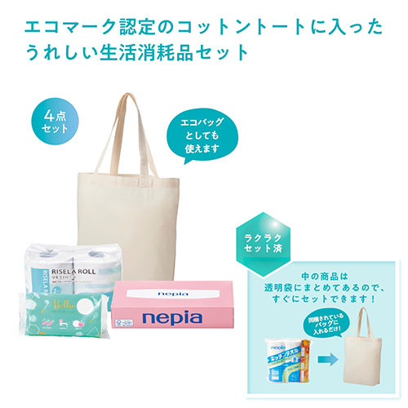
【提案書】
トートバッグギフト ペーパーセット
特徴
トイレットペーパー、ボックスティッシュ、そしてキッチンペーパーを詰め合わせたトートバッグギフト。コットントートはエコバッグとしても利用可能なため経済的で地球にも優しい商品です。
納期
納期スペース
仕様
サイズ：トートバッグ/360×370(+マチ110)mm
包装：包装袋(トートバッグ同梱)
生産国：日本
備考：セット内容/コットントートバッグ・リセラトイレット2ロール・ネピアBOXティッシュ150W・Helloキッチンペーパー70枚入
お見積
お見積りスペース

